Slide 1
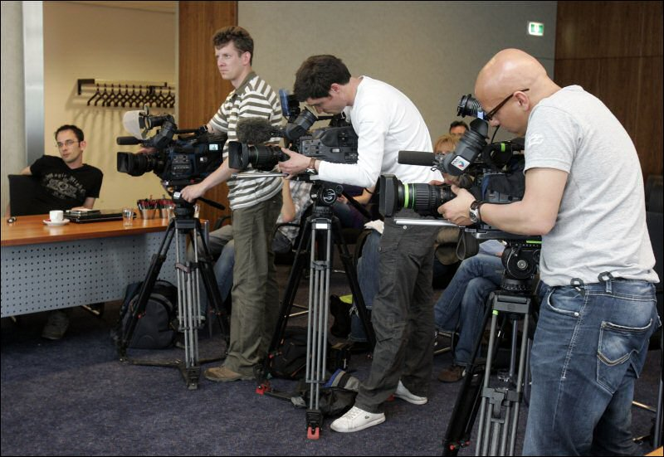
Persberichten
Onlinevorming VVDB

Slide 2
Voorstelling
William Minnaert
Voorzitter VVDB
Lesgever Aalst
Media en Communicatie
Persverantwoordelijke
Davidsfonds Kerksken-Heldergem
Dorpsraad Heldergem

Slide 3
Indeling
Algemeen
Bezin eer je begint
Nieuwswaarde
Andere mogelijkheden
Het persbericht
Voor- en nadelen
Wat gebeurt ermee?
Structuur
Fouten
Voorbeelden
Sjabloon
Notes:
Beginnen met communicatieplan, overzicht
Interview en persconferentie, andere middelen

Slide 4
Bezin eer je begint
Vooraf
Communicatieplan: visie verantwoorden
Bouw contacten op met journalisten
Lange adem, vast persoon
Adressen: bij gemeente
Wat bereiken?
Boodschap: 3 zinnen
Communicatiedoel: activiteit, protest…
Doelgroep: lokaal/regionaal bewoners/overheid
Notes:
1,1. visie verwoorden

Slide 5
Nieuwswaarde
ABABA- model
Actualiteit: recent
Belangrijkheid: corona
Afwijking: eerste/enige
Belangstelling: human interest
Autoriteit: belangrijk persoon

Slide 6
Mogelijkheden
Of zelf nieuws maken?
Enquête
Discussiebijeenkomst
Ludieke actie
Kies uw medium
Krant of tijdschrift: persbericht
(lokale) tv: interview
Nieuwssites of vakpers: blog
Sociale media: kort/recent/beeld

Slide 7
2. Persbericht
Voor- en nadelen
Wat gebeurt ermee? Voorwaarden
Structuur
Nieuwsbericht 2020
Voorbeelden
Fouten
Sjabloon

Slide 8
Voordelen persbericht
Veel mensen tegelijk
Gaat snel
Is betrouwbaar
Is gratis

Slide 9
Nadeel persbericht
Geen zekerheid op plaatsing
Geen zekerheid van timing
Geen controle op inhoud

Slide 10
Persbericht
Wat gebeurt er met uw bericht?
Kant en klaar >< bewerkt
Voorwaarden persbericht
Nieuws
Lokaal
Persoonlijke draai
Direct gebruik

Slide 11
Persbericht
Let op
Timing: wanneer bij journalist?
Opvolging
Wie bij interview?
Foto’s?

Slide 12
Structuur persbericht
Catchy
Verklarend, langer en prozaïsch
Samenvatting. W-vragen
Modulair: een idee per alinea Tussentitels mag
Voorstelling organisatie in max 5 lijnen
Mag ook vooraan
TITEL
Ondertitel
Teaser/Lead
Alinea
Alinea
Alinea
Boiler plate
Contactgegevens

Slide 13
Voorbeeld 1
Perstekst Davidsfonds

Slide 14
Voorbeeld 2
Persbericht Dorpsraad Heldergem

Slide 15
Voorbeeld 3
Persbericht gemeente Assenede

Slide 16
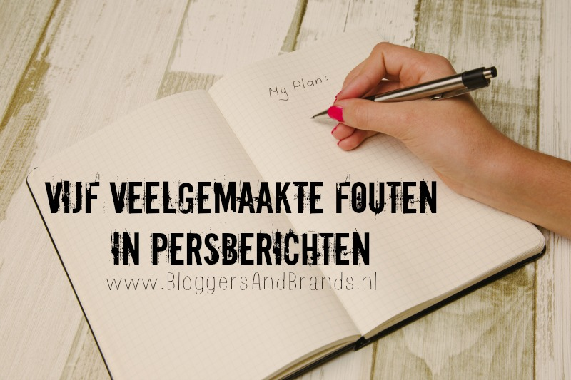
Fouten in persbericht
Onderwerp: te vaag/te ruim
Structuur: geen lead, te veel
Taalgebruik: geen reclame
Niet actueel/nieuwswaarde
Perspectief: niet relevant

Slide 17
Nieuwsbericht 2020
Voor wie meer wil
Kort op de bal spelen
Nieuwssnelheid
Crossmediale benadering
Huis aan huisbladen
Kant- en klare artikels met goede foto
Visueel
Foto’s (hoge resolutie, geen internetkwaliteit)
Soundbites
Filmbeelden (via links)
Verwijzen naar social media
Facebook, Twitter, blog, website

Slide 18
Versturen
Zo veel mogelijk per e-mail/messenger
Mail: in de tekst en als bijlage
Naar (regionale) redactie én naar journalist
Neem persoonlijk contact op (via tel, fb, insta)
Verstuur aan
Lokale media in regio (niet alleen krant)
Vakpers/belangenorganisaties (VVDB)
(Landelijk)
Leg links met andere kanalen
Sociale media

Slide 19
Sjabloon persbericht
Klik hier.

Slide 20
Checklist persbericht
Klik hier.

Slide 21
Vragen?

